Slide 1

以太坊介绍 -- 区块链2.0
BoB Jiang
HiBlock区块链社区，打杂

Slide 2
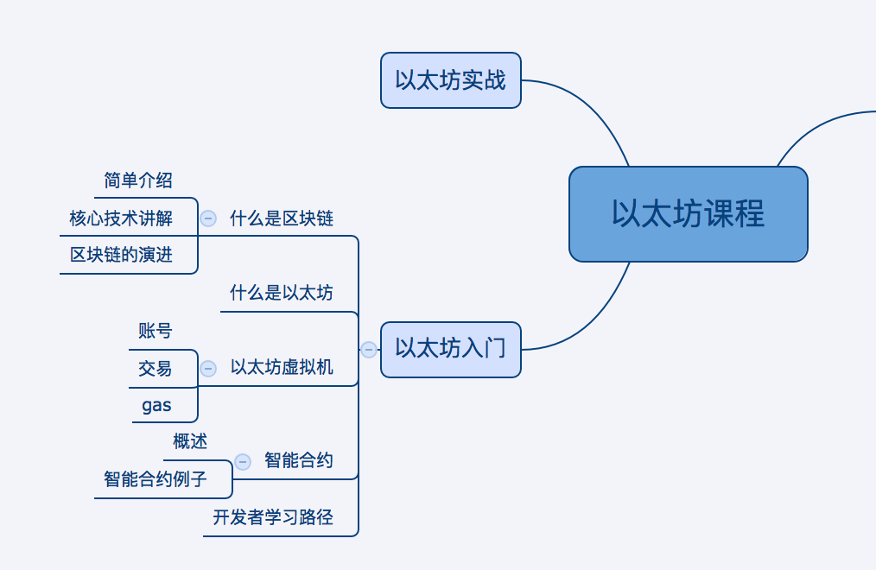
大纲

Slide 3
什么是区块链
2008.11.1 中本聪 《比特币：一种点对点式的电子现金系统》
2009.1.3 第一批50个比特币

Slide 4
什么是区块链
1、区块由区块头与区块体组成
2、区块头包含摘要信息，如区块哈希、梅克尔根、区块时间戳等
3、区块体包含交易事务数据
4、区块之间通过区块的哈希值连接
创世块（Genesis）

Slide 5
什么是区块链 – Merkle Tree

Slide 6
什么是区块链 – 区块链核心技术
共识算法
PoW、PoS、DPoS、PoA
密码算法
Hash、SHA
脚本系统
账户模型
UTXO
网络服务
https://learnblockchain.cn/2017/11/10/bitcoin-script/

Slide 7
什么是区块链 – 区块链核心技术
https://learnblockchain.cn/2017/11/10/bitcoin-script/

Slide 8
大纲

Slide 9
什么是区块链
应用层
公链
比特币
共识层
联盟链
以太坊
网络层
私有链
3.0？
数据层

Slide 10
区块链解决的是什么问题
信任
效率
金融
去中介

Slide 11
大纲

Slide 12
什么是以太坊
Ethereum is a decentralized platform that runs smart contracts: applications that run exactly as programmed without any possibility of downtime, censorship, fraud or third-party interference.
These apps run on a custom built blockchain, an enormously powerful shared global infrastructure that can move value around and represent the ownership of property.
http://ethereum.org/

Slide 13
以太坊虚拟机
- 账户
外部账户
合约账户
- 交易、调用（call）
- 费用 = gasUsed * gasPrice
https://solidity-cn.readthedocs.io/

Slide 14
大纲

Slide 15
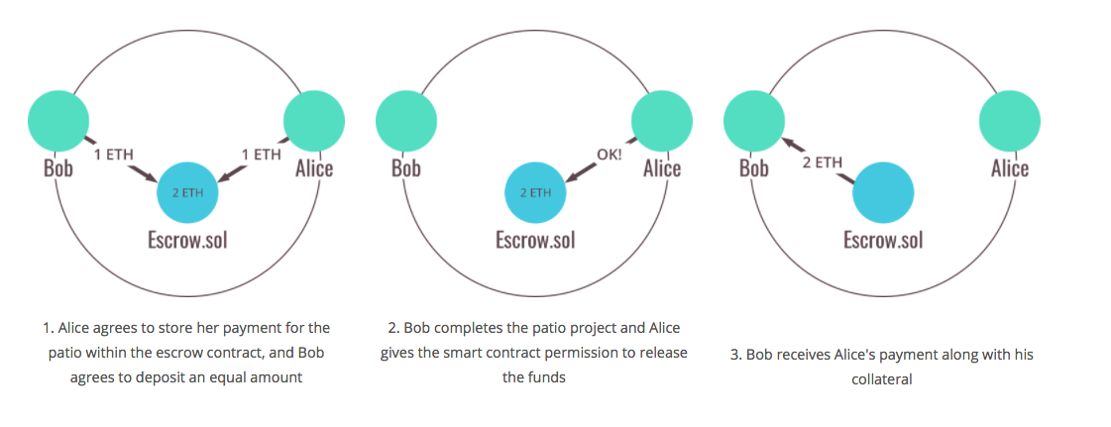
What is Smart Contract

Slide 16
What is Smart Contract
编译
部署
智能合约
.json
字节码
ABI … …
合约地址

Slide 17
大纲

Slide 18
开发者学习之路
入门
中级
高级
白皮书
比特币
基本理论
以太坊
EVM
智能合约
p2p网络
共识机制
应用落地

Slide 19
社区 – HiBlock区块链社区
开放 / 协作 / 透明 / 链接 / 分享
链接全球区块链开发者
社区需要你：
有热情的小伙伴加入

Slide 20
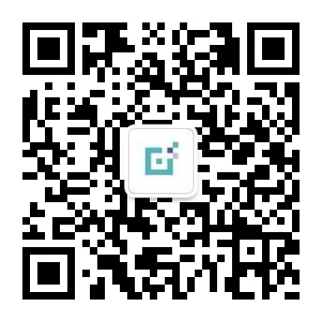
谢谢！
Notes:
在 “幻灯片放映”模式，单击箭头进入 PowerPoint 入门中心。

Slide 21
大纲
- 什么是区块链
- 什么是以太坊
- 以太坊虚拟机
- 智能合约
- 开发者学习路径

Slide 22
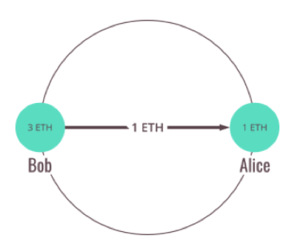
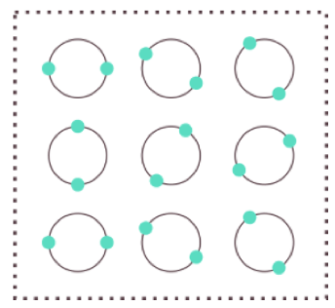
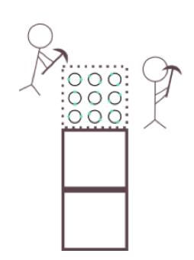

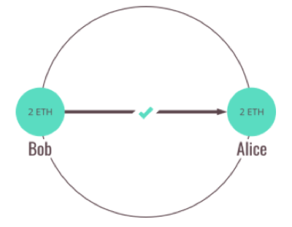

What is Ethereum
P2P
P2P
… more ethereum nodes
http://truffleframework.com/tutorials/ethereum-overview

